Slide 1
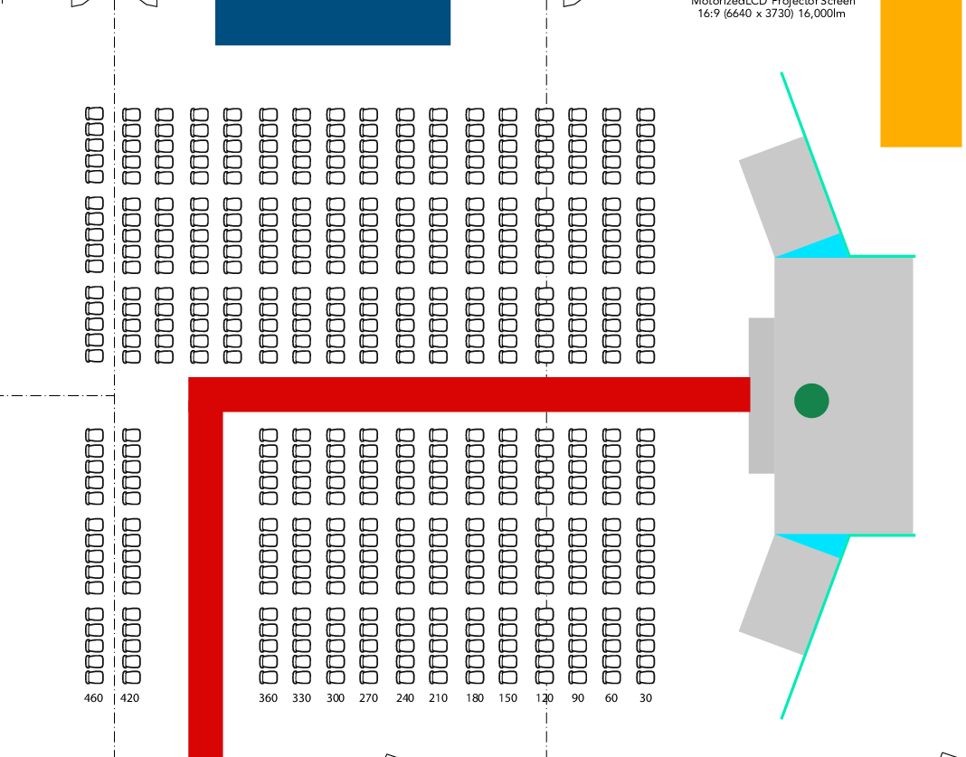
PELAN LANTAI
MAJLIS AMANAT YB SETIAUSAHA KERAJAAN JOHOR
YDP K.TINGGI
CEO PAJ
YDP LABIS
CEO INVEST JOHOR
CEO KPYPJ
YDP S.RGGM
YDP Y.PENG
CE PKPJ
YDP TANGKAK
PB JBIOTECH
YDP PONTIAN
PB YPJ HLDGS
YDP P’GERANG
PE PUJB
YDP SEGAMAT
CEO KPRJ
YDP KULAI
PB PIJ
YDP KLUANG
CE PDT
YDP B.PAHAT
PU PIJH SDN BHD
TSUK SBS
IRDA
TSUK PBGN
YB SUKJ
YB PKN
TSUK PGSN
TSUK PMTN
YDP MUAR
PB YPJ
CEO YPKDT
CEO YPJH
PB USMI
CEO JSW
YDP MERSING
P IDO
CEO MAIJ
AUDIT DLM
BENDAHARI
PTG
TMN NEGARA
P.BIJAYA
JAINJ
SU SPAJ
JURUTULIS
DO JB
SSI
BAKAJ
MBJB
PTD JB
TOURISM
MBIP
PTD MUAR
SUB BPSM
MBPG
PTD B. PAHAT
ICT @ JOHOR
DO MUAR
PTD SEGAMAT
SUB KT
DO B. PAHAT
PTD KLUANG
SUB BPEN
DO SEGAMAT
PTD PONTIAN
SUB PMNTN
DO KLUANG
PTD K.TINGGI
SUB BKP
DO PONTIAN
PTD MERSING
KSUS MB
DO K. TINGGI
PTD TANGKAK
YWJ
DO MERSING
PTD KULAI
MSN
DO TANGKAK
LANDSKAP
DO KULAI

Slide 2
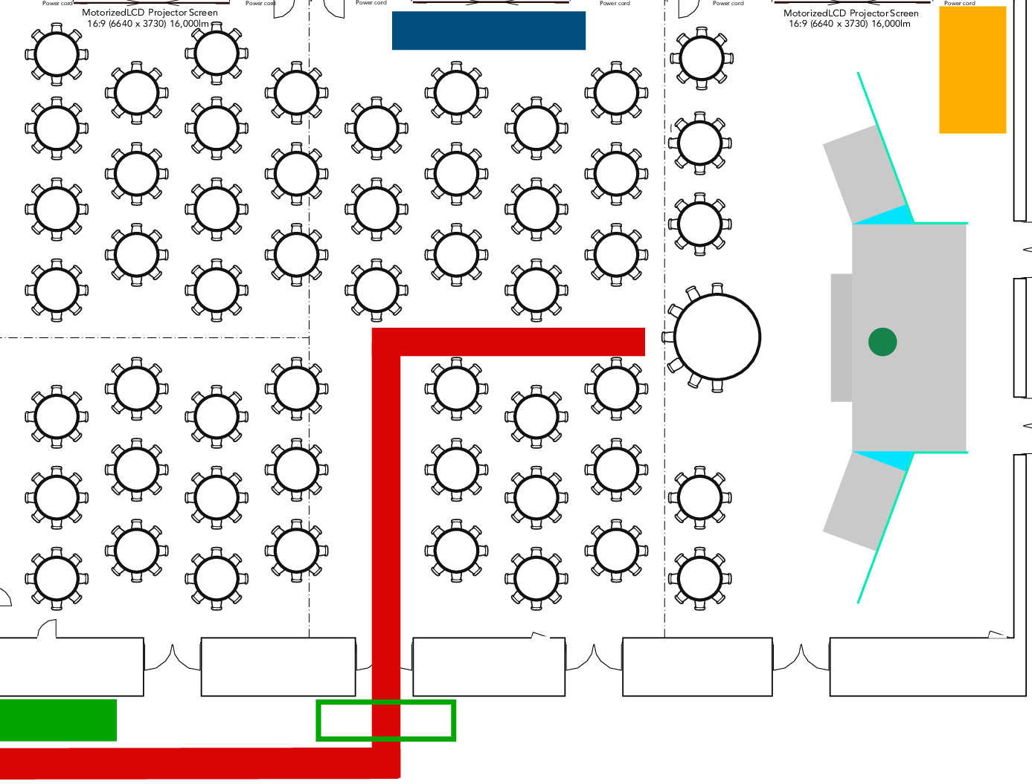
PELAN LANTAI
MAJLIS AMANAT YB SETIAUSAHA KERAJAAN JOHOR
DO MRSG
DO SGMT
5
YDP MPP
CEO SAJ
SUB KT
PAJ
T/PKN
IDO
PB AUDIT YPJH
DO KLUANG
3
PKPJ
JAINJ
DO KULAI
PB PIJH
DO MUAR
P.BIJAYA
PU PIJH
PDT
1
PB YPJ
MBJB
PTG
IRDA
PB PIJ
MBIP
YDH DATIN TSUK
YDH DATIN
KPRJ
YDH DATIN
PKN
PN SRI SUKJ
VIP
YB SUKJ
YB PKN
CEO
KPRJ
TSUK
PGRSN
TSUK SBS
TSUK PMNTN
TSUK PBGN
BNJ
MAIJ
DO JB
MBPG
2
JBIOTECH
DO BP
JSW
PUJB
DO KT
INVEST
TP 1 PTG
SUS SJ
4
SUB BPSM
PB HARTANAH YPJH
SU MBJB
JURUTULIS

